Slide 1

​ ​ Rafael Henrique Garbelini Alberto - 825114430​ Artur Cagnani nicacio - 825140545​ Guilherme Germano Alves Cardoso - 825165658​ Eduardo Barbosa Santos - 825162647 ​ Gabriel Dassi Winiemcko – 825149898​ Brandon Bryan Butron Alegre - 825161612
FastBuy​ ​ UC:Sistemas Computacionais e Segurança

Slide 2
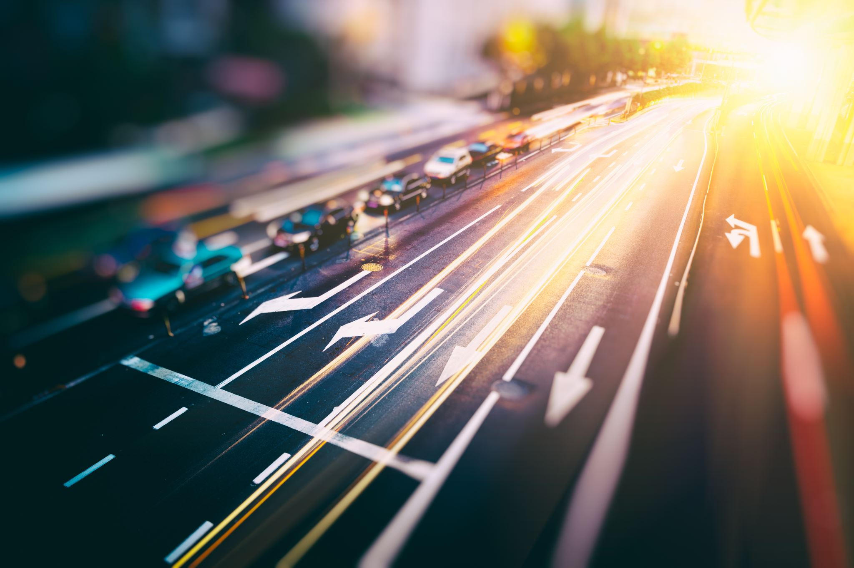
Solução IoT para Monitoramento de Tráfego e Mobilidade Urbana em Cidades Inteligentes

Slide 3
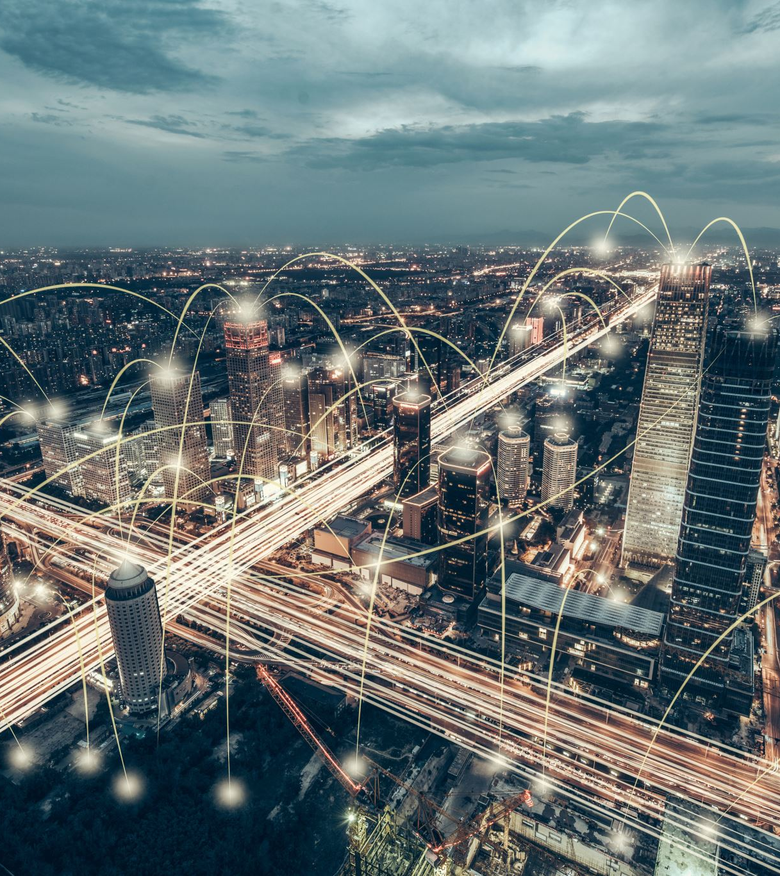
Problemas indentificados
Crescimento desordenado dos centros urbanos
Congestionamentos
Acidentes de trânsito
Emissão de poluentes
Sistemas atuais de mobilidade são ineficientes e reativos

Slide 4
Porque usar IoT?
A IoT permite o monitoramento contínuo do tráfego
Benefícios:
Reações em tempo real (ajustes em semáforos)
Detecção rápida de incidentes
Apoio ao planejamento urbano inteligente

Slide 5
Solução Proposta
Sensores IoT monitoram o fluxo de veículos em tempo real
Câmeras com IA detectam congestionamentos e acidentes
Semáforos inteligentes ajustam-se dinamicamente
Aplicativo para cidadãos mostra trânsito ao vivo e aceita notificações de incidentes

Slide 6
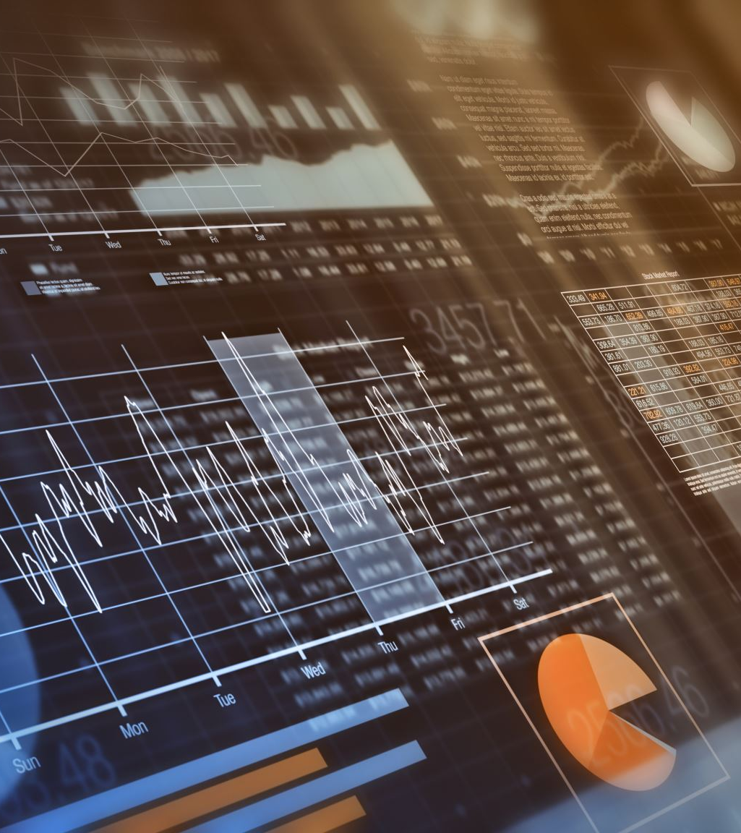
Plataforma de Dados
Coleta de dados em tempo real → enviados para a nuvem
Análise com machine learning para:
Previsão de padrões de tráfego
Otimização de rotas
Tomada de decisão inteligente

Slide 7
Impactos Esperados
Redução de acidentes e congestionamentos
Melhor controle do tráfego
Redução de poluentes
Mais qualidade de vida urbana
Viável com tecnologias já disponíveis (5G, LoRaWAN, Big Data)

Slide 8
Conclusão
A proposta é viável, tecnologicamente atual e necessária para as cidades brasileiras
A IoT aplicada ao trânsito pode transformar a mobilidade urbana
Caminho promissor para cidades inteligentes e sustentáveis

